Slide 1


实时视线追踪技术研究与实现
开题汇报
汇报人：
依木热尼江·买买提明
专业：
光电信息科学与工程
学号：
2022050907026
指导老师：
陈文彬

Slide 2
实时视线追踪技术研究与实现
目录
contents
1
2
3
背景与应用动机
问题定义与研究目标
核心技术路线
4
5
6
计划实验与评估指标
具体进度安排
提问环节

Slide 3
实时视线追踪技术研究与实现
目录
contents
1
2
3
背景与应用动机
问题定义与研究目标
核心技术路线
4
5
6
计划实验与评估指标
具体进度安排
提问环节

Slide 4
1
背景与应用动机
1-定义
视线追踪技术是指通过分析人眼的运动状态来估计其注视方向或注视点位置，是人机交互、智能驾驶、虚拟现实和行为分析等领域的重要基础技术。
2-技术对比
基于普通RGB摄像头的非接触式视线追踪
基于几何和图像处理估计视线方向 | 实现简单、实时性好，但对个体差异、头部姿态变化和环境光照高度敏感，泛化能力有限
端到端深度学习方法预测二维视线 | 具有较强的表达能力，但往往依赖大规模数据训练，且模型在跨设备、跨用户条件下性能下降明显
深度学习的外观建模能力+几何约束 | 一定程度上兼顾精度与泛化能力
传统眼动追踪系统
特点 | 依赖红外摄像头和专用光源，通过检测瞳孔中心和角膜反射点实现追踪
优点 | 精度在特定条件下非常高
缺点 | 系统成本高、部署复杂，难以在普通计算设备上普及应用
VS

Slide 5
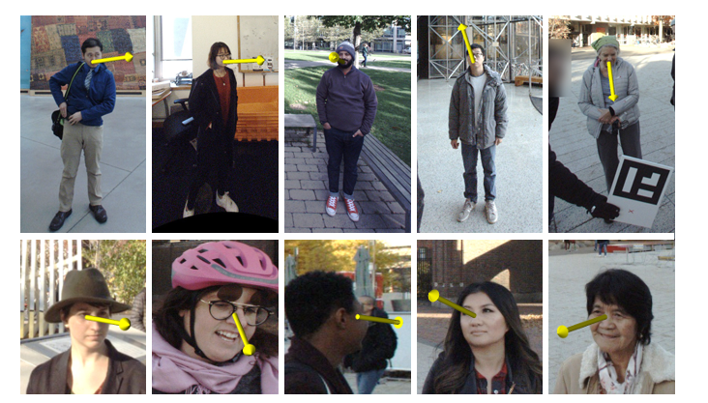
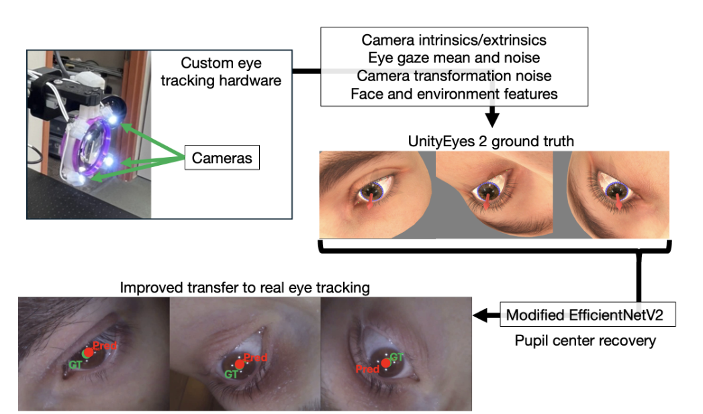
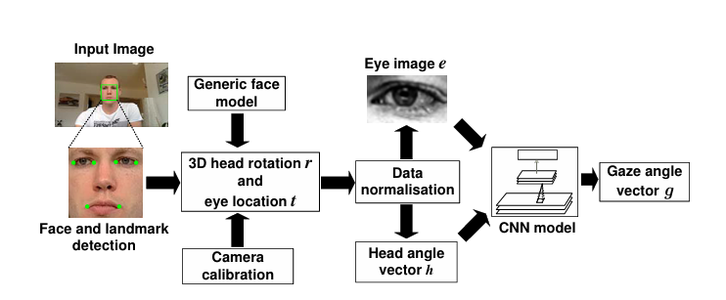
1 背景与应用动机
3-数据集
MPIIGaze
基于外貌的野外凝视估计
Gaze360
野外物理无限制
的凝视估计
UnityEyes
快速合成大量可变眼区3D图像

Slide 6
实时视线追踪技术研究与实现
目录
contents
1
2
3
背景与应用动机
问题定义与研究目标
核心技术路线
4
5
6
计划实验与评估指标
具体进度安排
提问环节

Slide 7

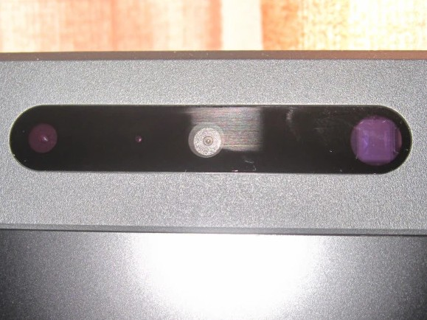

2
问题定义与研究目标
+
+
任意的Windows笔记本电脑
普通前置摄像头
日常使用距离
Windows软件系统
屏幕注视点 (x, y)
普通 RGB 摄像头视频流
质量/稳定性指标

Slide 8

2
问题定义与研究目标
1
实时运行（≥15 FPS，端到端延迟可控）
研究
目标
2
跨用户、跨设备可用（仅需少量校准或更少）
3
支持桌面交互（注视光标、凝视触发等）

Slide 9
实时视线追踪技术研究与实现
目录
contents
1
2
3
背景与应用动机
问题定义与研究目标
核心技术路线
4
5
6
计划实验与评估指标
具体进度安排
提问环节

Slide 10
3
核心技术路线
3D 视线回归 + 几何映射（屏幕平面求交）
人脸与眼部关键点检测
得到眼区 ROI
头姿估计（yaw/pitch/roll）
提供相机坐标系下的姿态
深度模型回归 3D gaze 向量 g（相机坐标系）
屏幕几何参数（通过校准估计）
空间屏幕平面
视线向量与屏幕平面求交
注视点 (x, y)

Slide 11
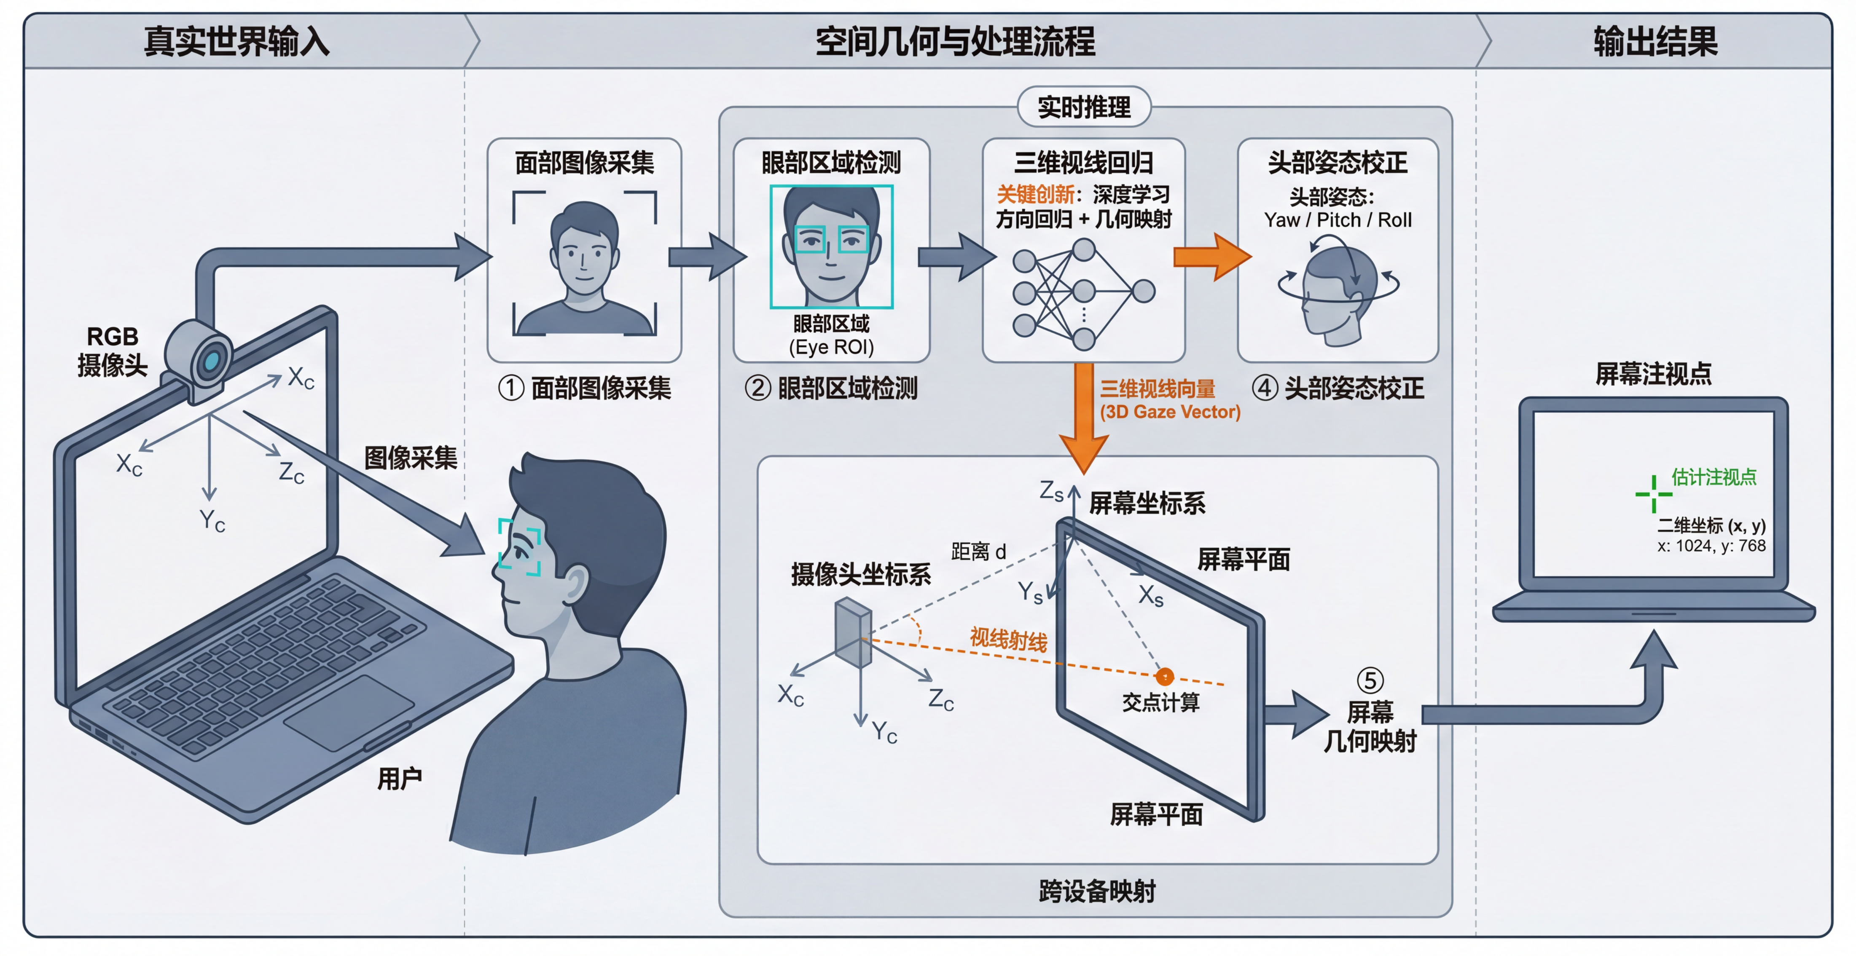
3
核心技术路线

Slide 12
3
核心技术路线
用现有数据集？？？
通用优点
规模大、标注全、可控
关键问题
与真实桌面摄像头存在显著域差异（纹理、反光、曝光、噪声、镜片反射、摄像头成像）
结果
合成训练出的 gaze direction 可以学到“方向”，但映射到真实屏幕坐标时误差易放大
初步策略
公开真实数据预训练 + 自采数据微调 + 真实部署评估

Slide 13
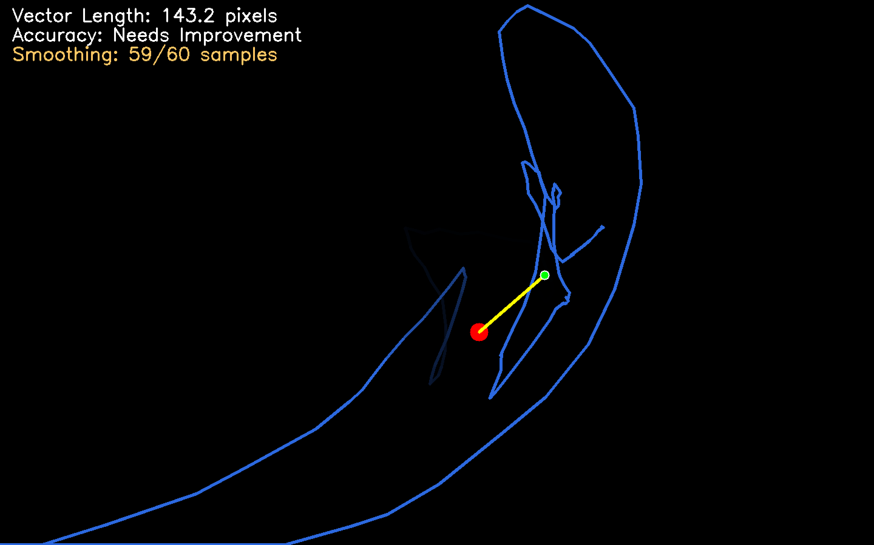
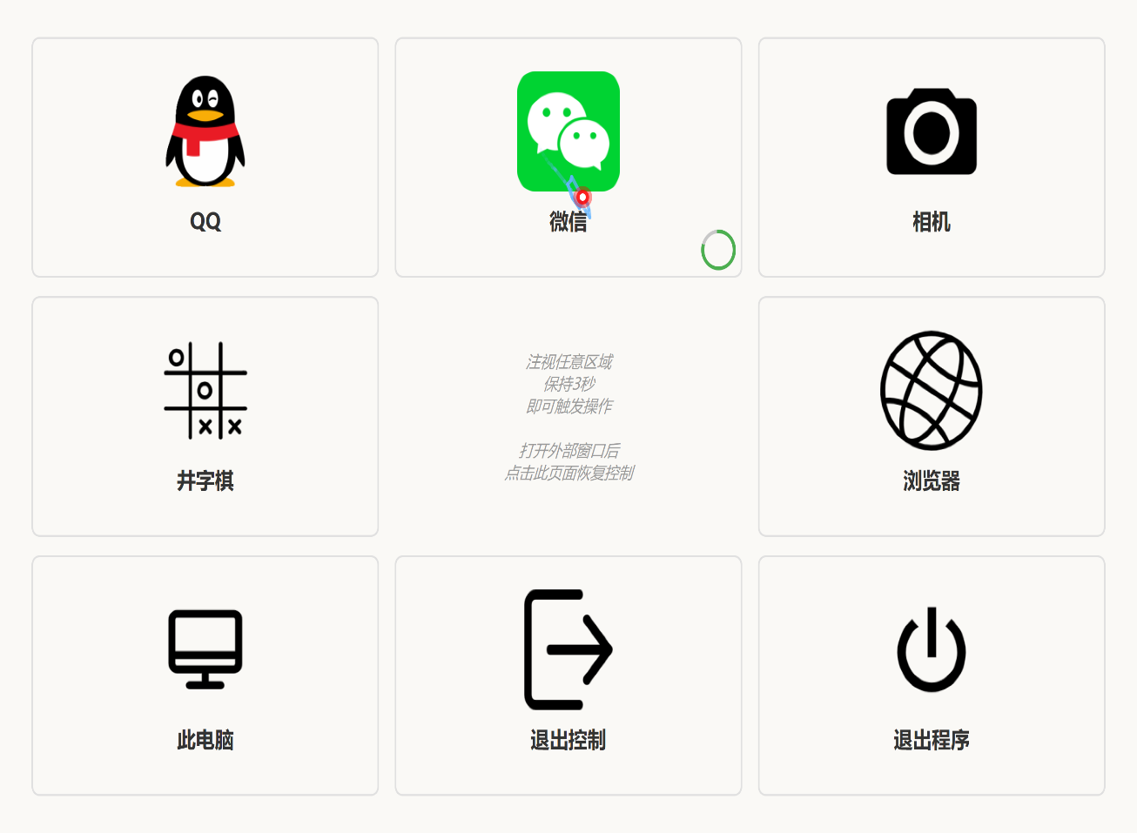
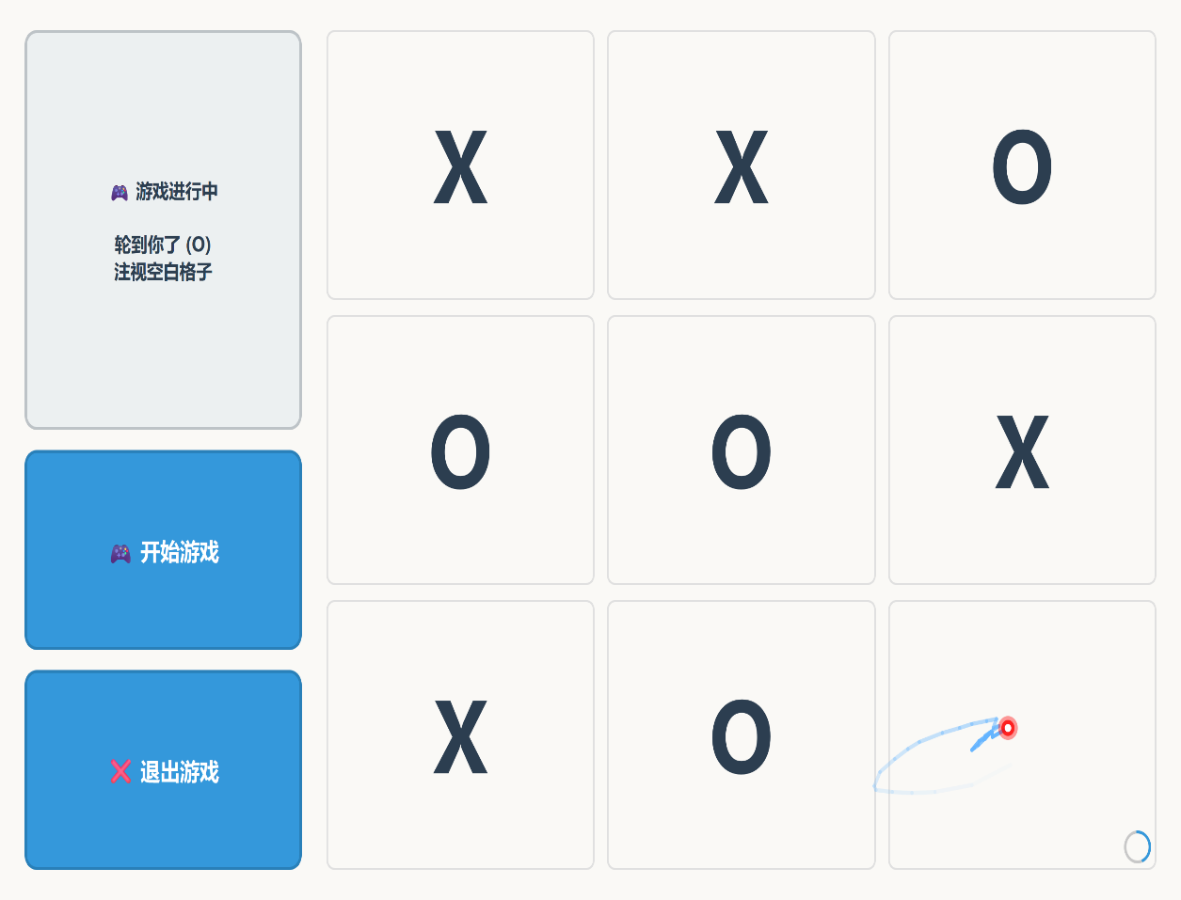
3
核心技术路线
交互系统设计目标与可行范围
理论意义
基本交互
注视点可视化
基础点击/启动程序
稳定凝视3s触发操作

Slide 14
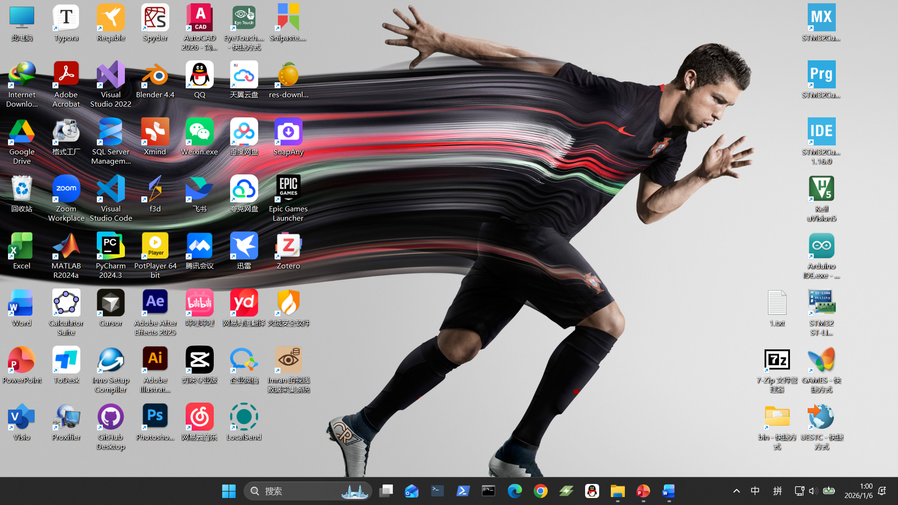
3
核心技术路线
交互系统设计目标与可行范围
理论意义
尝试拓展
系统级输入注入，实现跨应用注视控制

Slide 15
实时视线追踪技术研究与实现
目录
contents
1
2
3
背景与应用动机
问题定义与研究目标
核心技术路线
4
5
6
计划实验与评估指标
具体进度安排
提问环节

Slide 16
4
计划实验与评估指标
对照/消融实验设计
理论意义
3D深度回归
模型输出？
2D平面回归
使用
头部姿势？
不使用
使用
眼-屏距离？
不使用
3*3个点
校准次数？
5*5个点

Slide 17
4
计划实验与评估指标
评判指标
理论意义
像素误差
精度
角度误差
抖动 RMS
稳定性
漂移率
FPS
实时性
端到端延迟
单次有效率
可用性
失败场景统计

Slide 18
实时视线追踪技术研究与实现
目录
contents
1
2
3
背景与应用动机
问题定义与研究目标
核心技术路线
4
5
6
计划实验与评估指标
具体进度安排
提问环节

Slide 19
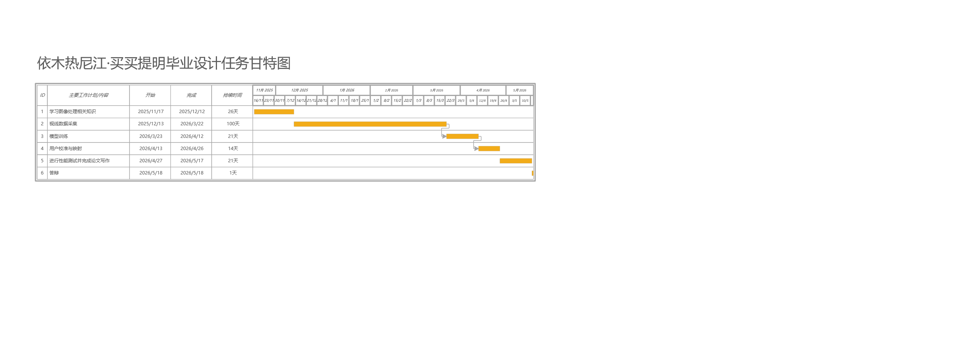
5
具体进度安排
导师下达的安排
理论意义

Slide 20


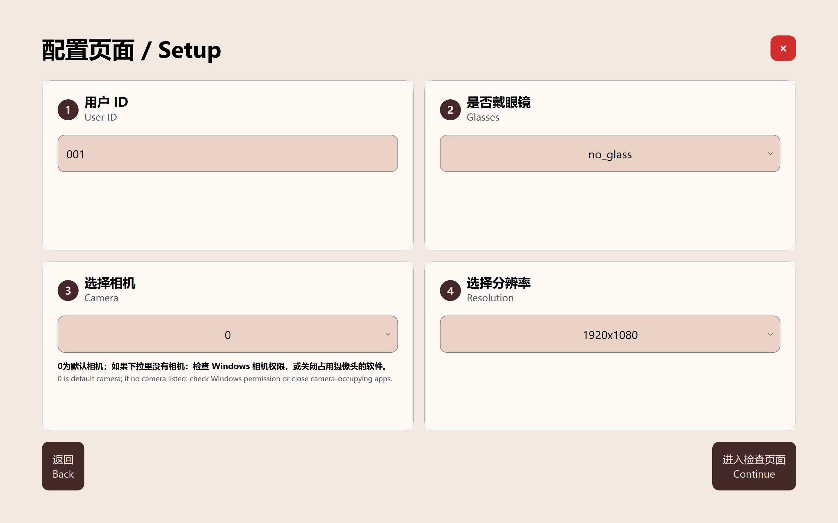
5
具体进度安排
理论意义
最新进展：完成自建数据集采集系统
首页-采集者了解使用流程
配置页面-每位采集者输入自己的ID并配置条件

Slide 21
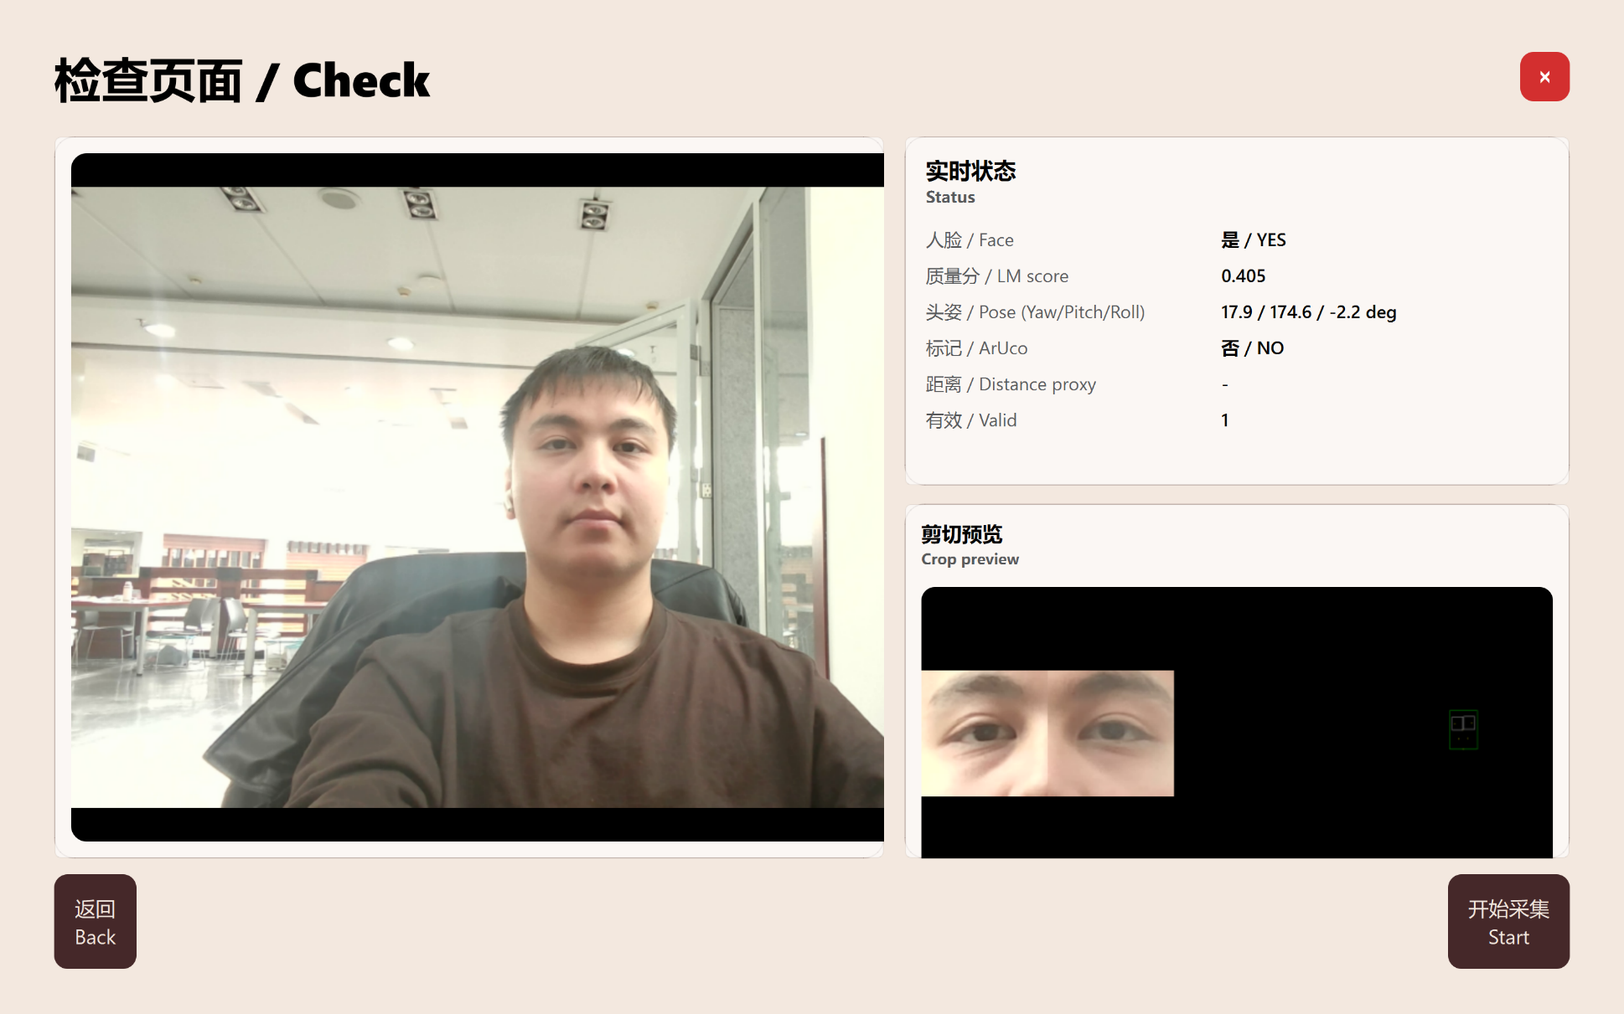

5
具体进度安排
理论意义
最新进展：完成自建数据集采集系统
检查页面-采集者确认自己的摄像头有效并且看到实时信息和最终效果图，为下一步的采
集做准备
正式采集页-用户依次注视25个顺序随机出现的红点即可

Slide 22
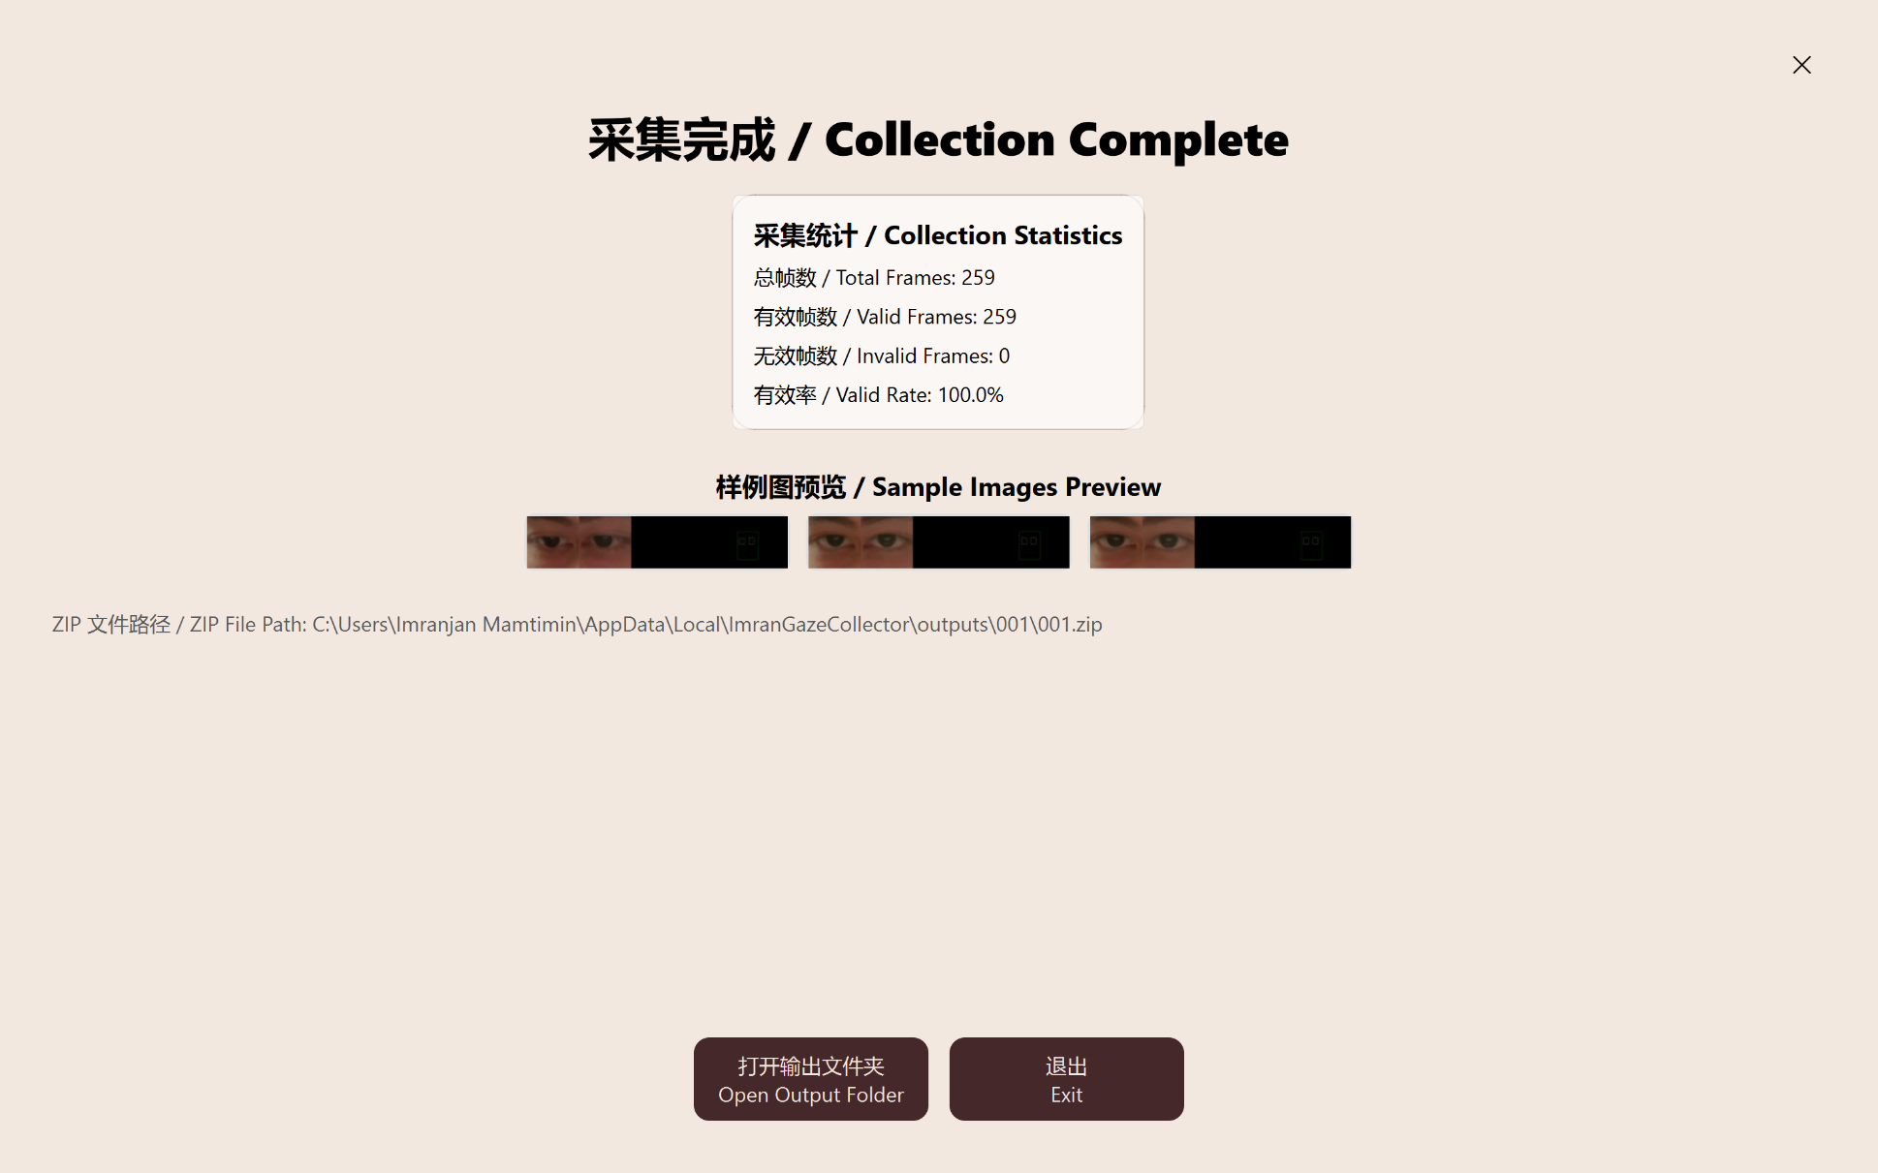
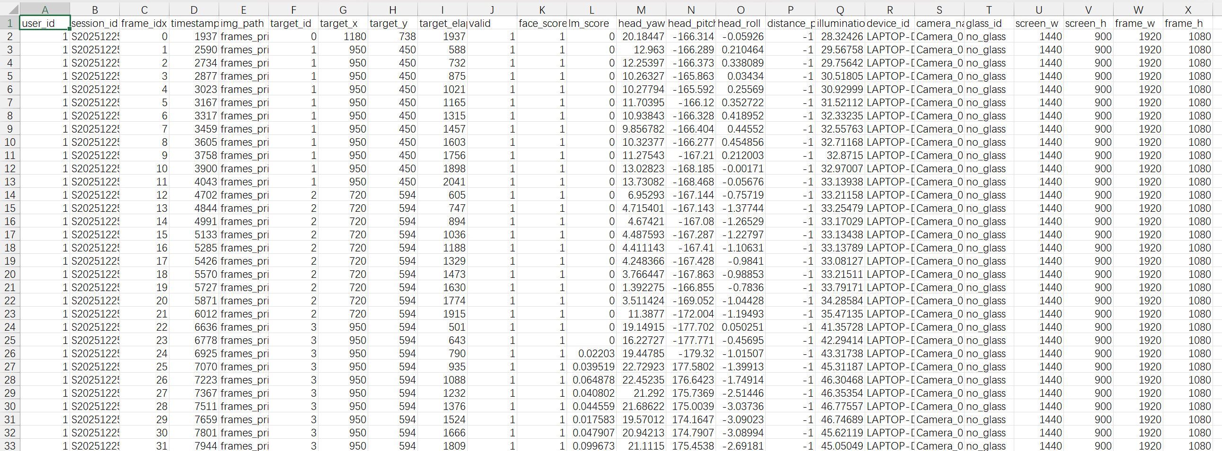
5
具体进度安排
理论意义
最新进展：完成自建数据集采集系统
采集完成页-采集者可以看到自己的结果例图并一键打开输出文件夹
采集完后生成的数据表效果

Slide 23
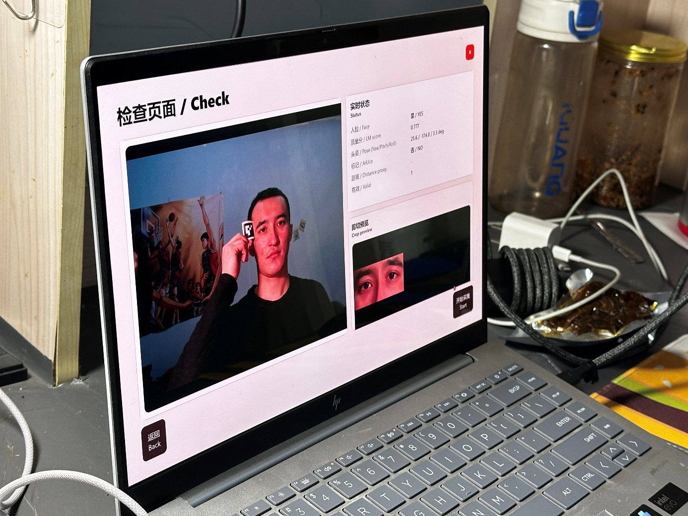
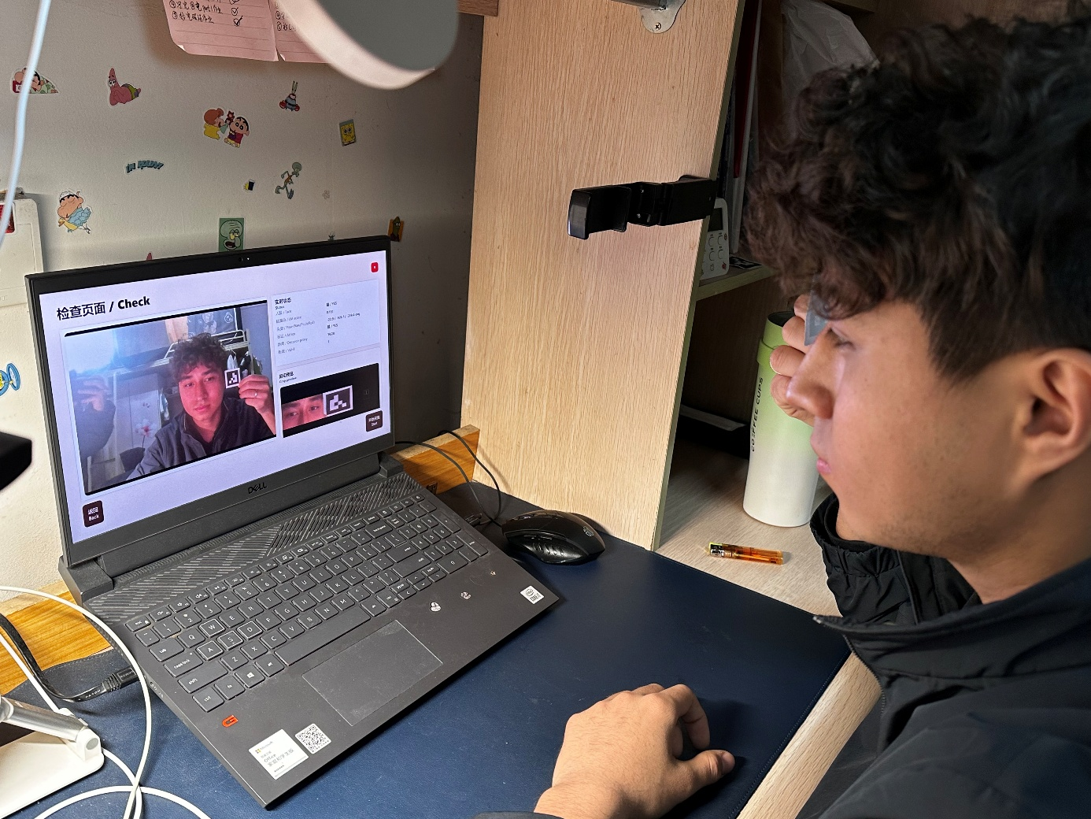
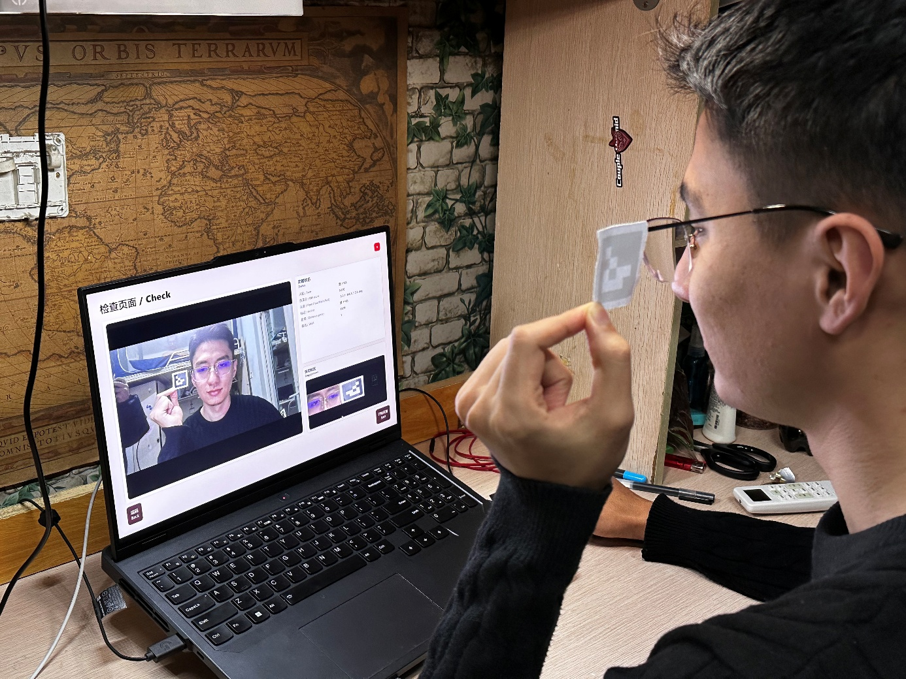
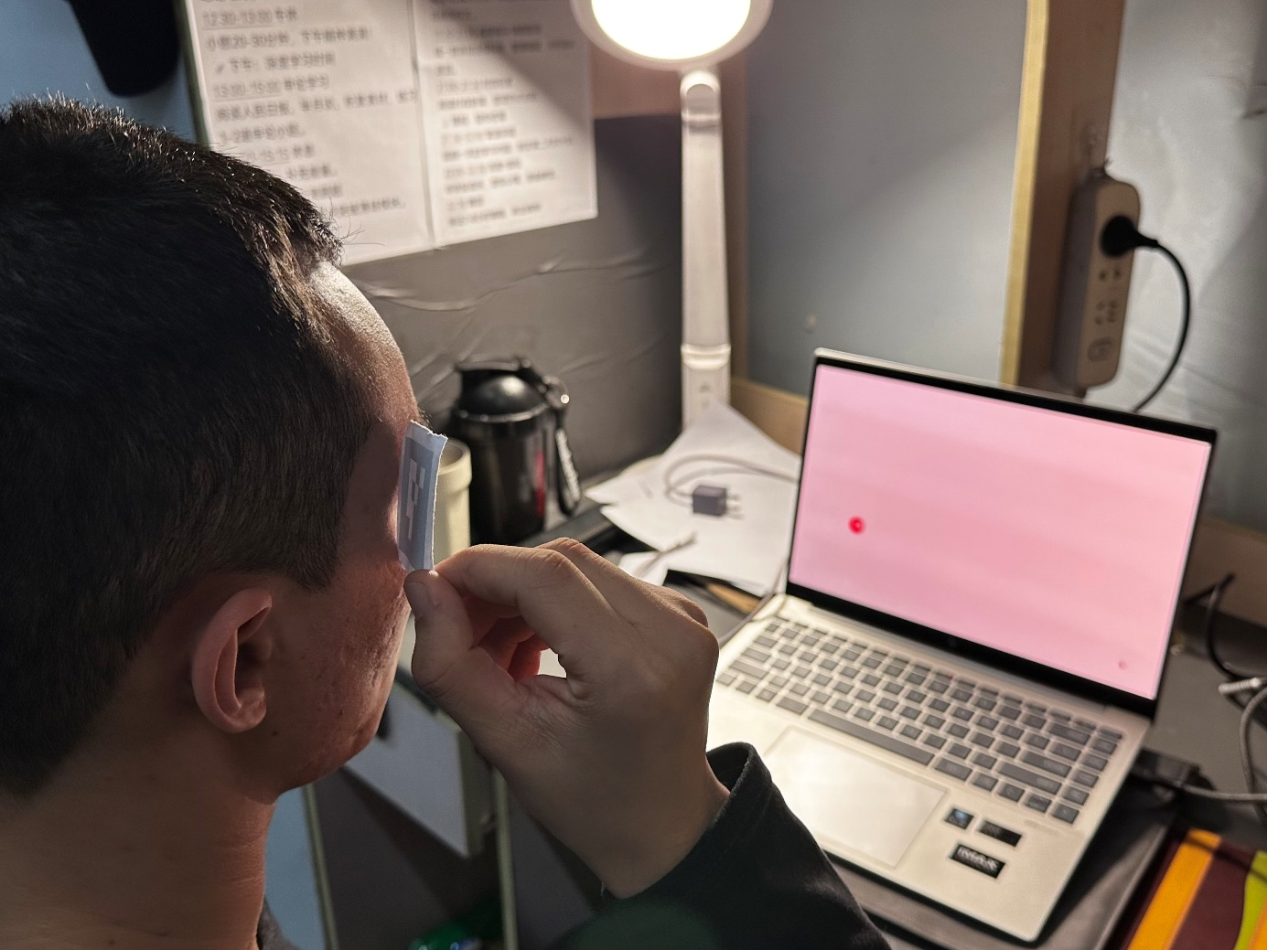
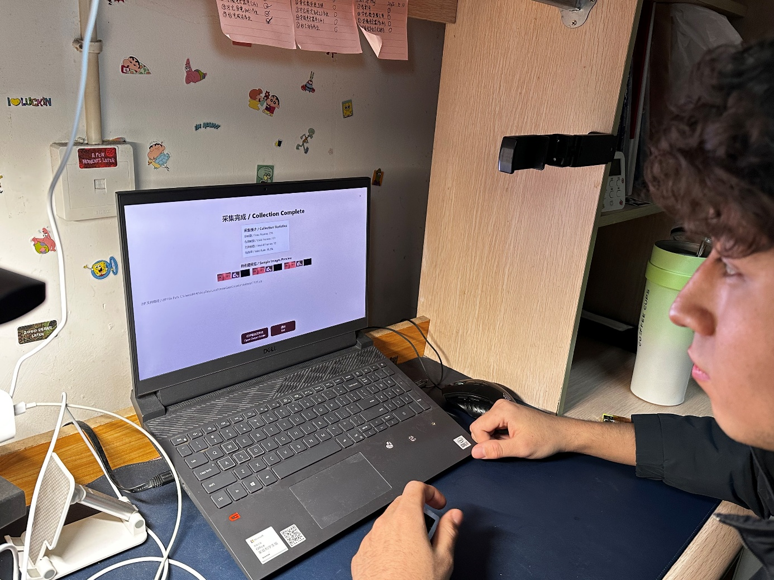
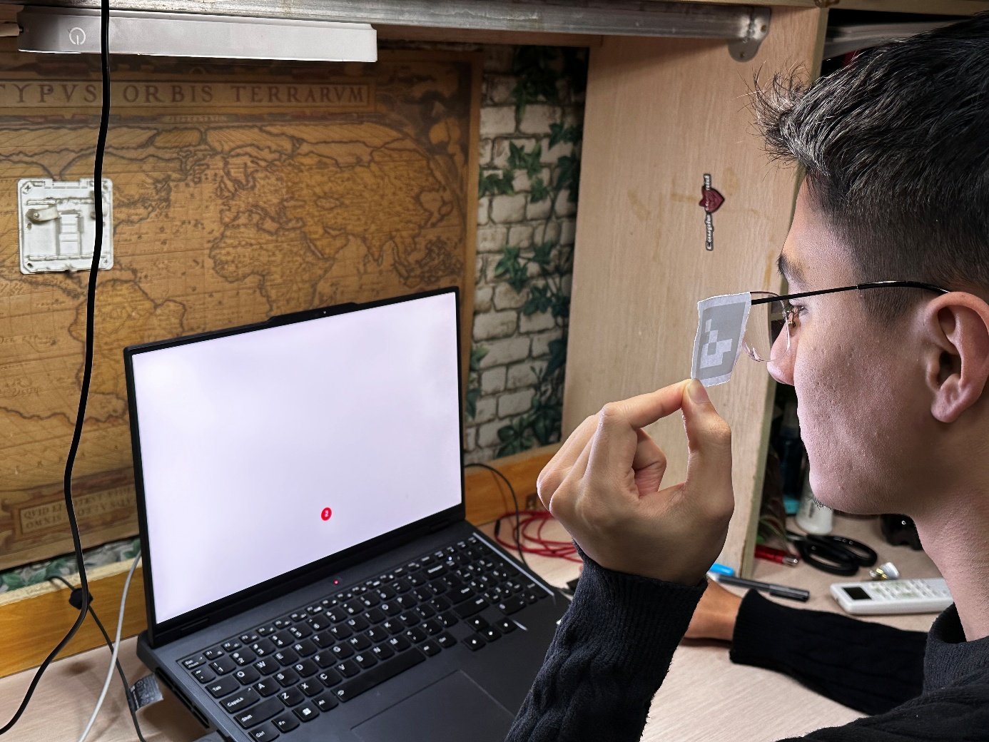
5
具体进度安排
理论意义
最新进展：给志愿采集者分发采集系统

Slide 24
实时视线追踪技术研究与实现
目录
contents
1
2
3
背景与应用动机
问题定义与研究目标
核心技术路线
4
5
6
计划实验与评估指标
具体进度安排
提问环节

Slide 25
感谢
欢迎提问和指正！
实时视线追踪技术研究与实现
汇报人：
依木热尼江·买买提明
专业：
光电信息科学与工程
学号：
2022050907026
指导老师：
陈文彬

